Slide 1


Makroökonomie
Wilhelmshaven
Diese Vorlesung wird in Bild
und Ton des
Dozenten
mitgeschnitten
und anschließend online zur
Verfügung gestellt
Prof. Dr. Bernhard Köster
Jade-Hochschule Wilhelmshaven
http://www.bernhardkoester.de/vorlesungen/inhalt.html

Slide 2
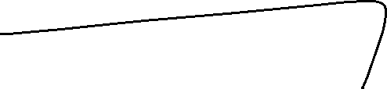
















Das Neoklassische Grundmodell

Slide 3



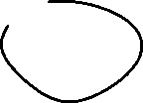





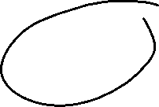


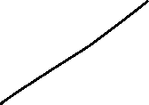



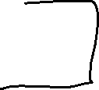

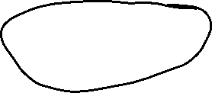





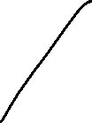

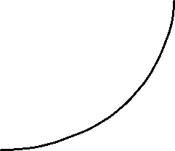









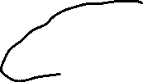
Die aggregierte Produktionsfunktion

Slide 4

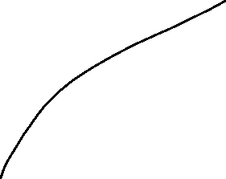


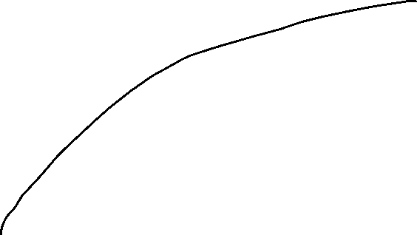











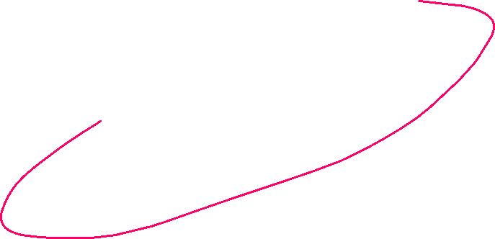
Neoklassische Produktionsfunktion und positive abnehmende Grenzerträge
Y = A ∙ F(K,L)
angenommen K konstant
$$Y$$
$$\text{L}$$

Slide 5


























Neoklassik: Kapitalmarkt − Kapitalnachfrage

Slide 6
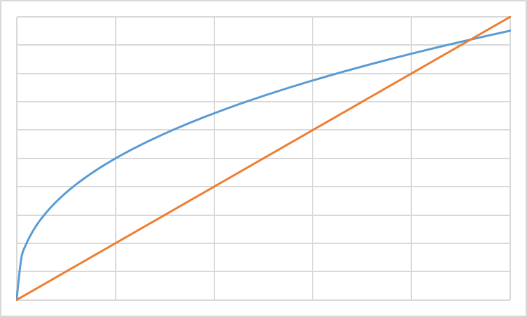
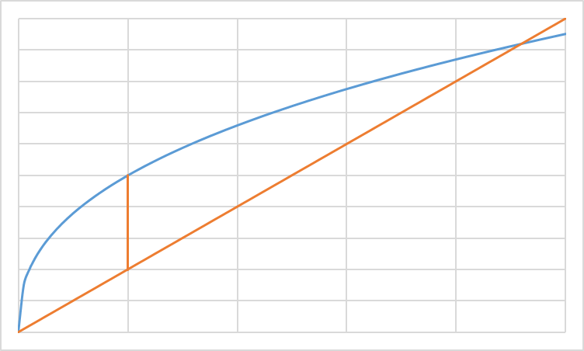
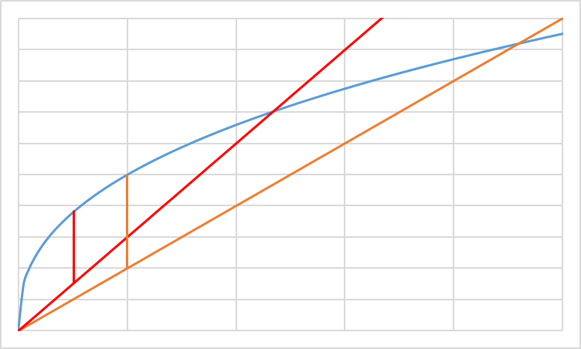




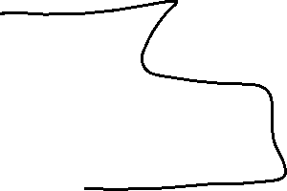
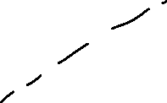



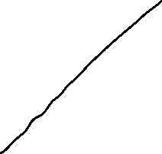
Gewinnmaximierung bzgl. des Faktors Kapital K (grafisch)
r=i/p Realzins
Kosten; Output
r₂K: reale Kosten
r₁K: reale Kosten
y(K): Output
K
K*(r₂)
K*(r₁)
K^{D}(r)
r

Slide 7









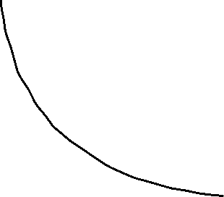
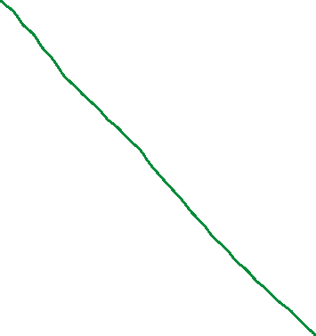















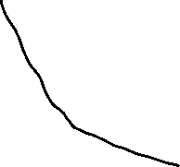





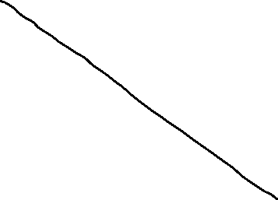
Kapitalangebot (grafisch)
Nutzenfunktion: u(c₀,c₁)
Budgetrestriktion: m₀= c₀+s₀
und (1+r)s₀=c₁
c₁
c₀

Slide 8



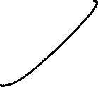





Slide 9






Kapitalmarkt
Auf dem Kapitalmarkt (bzw. für Investitionen=Ersparnisse, vgl. Wirtschaftskreislauf) ergibt sich damit folgendes klassische Gleichgewicht.
K
K^{S}(r)
K^{D}(r)
K*
r*
r
In der weiteren Betrachtung fokussieren wir uns allerdings vornehmlich auf den Arbeitsmarkt als die bestimmende Größe für die Produktionsbedingungen in einer Volkswirtschaft.

Slide 10






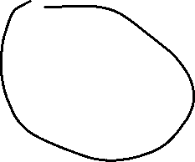




Neoklassik: Arbeitsmarkt − Arbeitsnachfrage

Slide 11
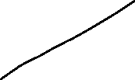


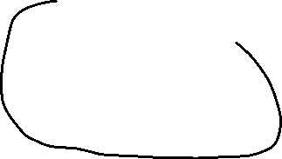

Gewinnmaximierung bzgl. des Faktors Arbeit L (grafisch)
ω=w/p Reallohn
Kosten; Output
ω₁L: reale Kosten
y(L): Output
L
L*(ω₂)
L*(ω₁)
L^{D}(ω)
ω

Slide 12
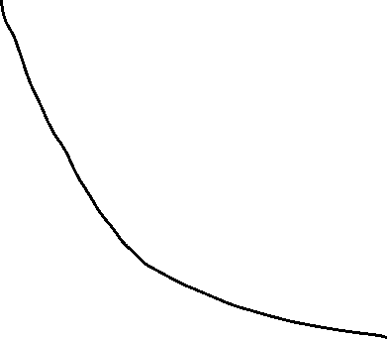


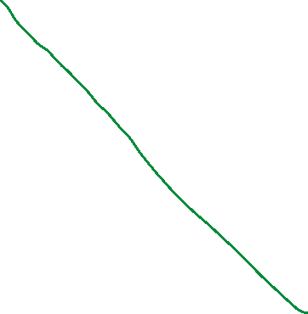










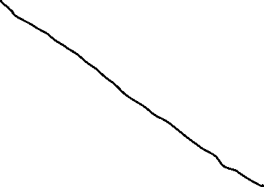
Arbeitsangebot (grafisch)
Nutzenfunktion: u(c,f)
Budgetrestriktion: pc=wL
und $\overline{L}$-L=f
c
f

Slide 13





Neoklassik: Arbeitsmarkt − Arbeitsangebot

Slide 14


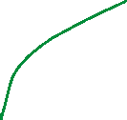


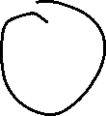
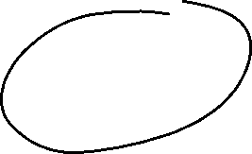

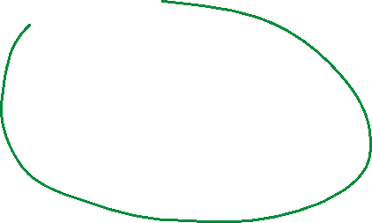


Arbeitsmarkt und Güterangebot
Das Güterangebot wird in der Neoklassik vornehmlich durch den Arbeitsmarkt bestimmt und damit erhalten wir aus dem Arbeitsmarktgleichgewicht auf dem sich der gleichgewichtige Reallohn bildet das Produktionsniveau Y^{S}(ω*) der Volkswirtschaft
L
L^{S}(ω)
L^{D}(ω)
L*
ω*
ω
Umgekehrt zum Keynesianischen Modell geht man in der Neoklassik von der Angebotsseite Y^{S} aus und nimmt an, dass diese das Produktionsniveau der Volkswirtschaft bestimmt und es zum Ausgleich von Angebot und Nachfrage (Y^{S}=Y^{D}) dadurch kommt, dass diesmal die Nachfrage dem Angebot folgt

Slide 15



Gesetz von Walras

Slide 16





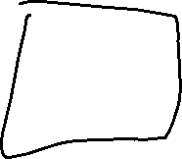
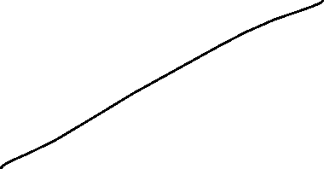
Neoklassik: Saysche Theorem und natürliche Arbeitslosigkeit

Slide 17










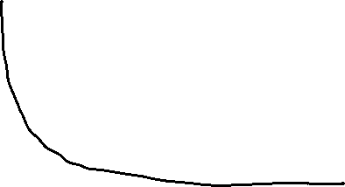

Neoklassik: Geldmarkt

Slide 18



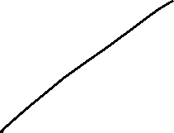



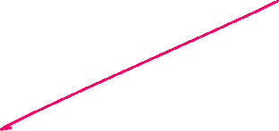

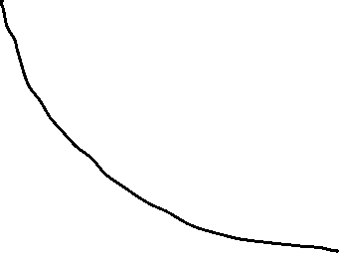





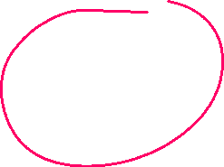

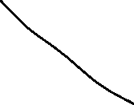



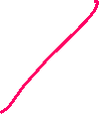

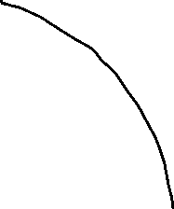
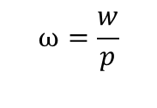

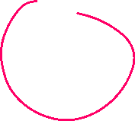



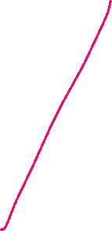

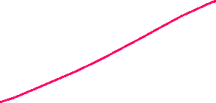


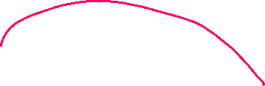







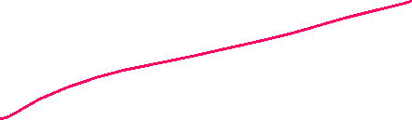
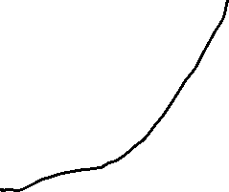






Neoklassische Modell des allgemeinen Gleichgewichts
$$p$$
$$ω=\frac{w}{p}$$
$$y$$
$$L$$

Slide 19



























Neoklassische Modell des allgemeinen Gleichgewichts
Preis- und Reallohnniveau
Produktionsniveau
$$p$$
$$y^{S}$$
Quantitätsgleichung
$$w^{∗}$$
$$p=\frac{M}{ky}$$
$$p^{∗}$$
$${\left(\frac{w}{p}\right)}^{∗}$$
$$ω=\frac{w}{p}$$
$$y^{∗}$$
$$y$$
$$L^{∗}$$
$$L^{S}$$
$$L^{D}$$
$$L$$
Produktionsfunktion
Arbeitsmarkt

Slide 20

Geld- und Fiskalpolitik in der Neoklassik
In der Neoklassik haben beide Politikmaßnahmen letztlich keinen Effekt auf die realen Größen der Volkswirtschaft, denn das Produktionsniveau y^{S} wird nur durch die Rahmenbedingungen in der Wirtschaft, also die Produktionsfunktion und die Präferenzen der Wirtschaftssubjekte bestimmt.
Solange diese sich nicht ändern bleibt damit das gleichgewichtige Produktionsniveau y* und der gleichgewichtige Reallohn $ω$* unverändert.
Geldpolitik: Die erhöhte Geldmenge verschiebt nur die Kurve der Quantitätsgleichung nach außen und erhöht damit 1:1 das Preisniveau in der Wirtschaft, so dass die aus der höheren Geldmenge resultierenden gestiegenen Nominallöhne zu 100% durch das gestiegene Preisniveau absorbiert werden und Reallohn $ω$* und Produktion y* unverändert bleiben
Fiskalpolitik: Die künstlich von staatlicher Seite erzeugte zusätzliche Nachfrage wird zwar auf dem Gütermarkt wirksam. Die Unternehmen können prinzipiell durch Preis und/oder Mengenanpassungen auf die gestiegene Nachfrage reagieren. Diesmal gehen wir aber im Gegensatz zu Keynes davon aus, dass die vollkommene Preisflexibilität dafür genutzt wird, dass die zusätzliche Nachfrage wiederum zu 100% durch Preiserhöhungen absorbiert wird, so dass sich ebenfalls nichts an der Produktion und dem Reallohn ändert

Slide 21









Vereinigung von Neoklassik und Keynesianismus
Kurzfristig lässt sich mit einem externen Impuls über die Nachfrage (Fisklapolitik) die Produktion erhöhen, da die Preise nicht sofort reagieren. Langfristig werden sich aber bei rein künstlicher Nachfrageerhöhung die Preise nach oben anpassen und der Effekt der Produktionsausweitung verschwindet wieder.
Ähnliches gilt über den Kanal der induzierten Zinssenkung über eine externe Ausweitung der Geldmenge. Bei festen Preisen führt auch dies über die folgende Investitionssteigerung zu einer Produktionsausweitung. Bei vollkommen flexiblen Preisen kann aber langfristig die erhöhte Nachfrage wieder durch reine Preissteigerungen absorbiert werden.
Grundsätzlich lässt sich damit folgender zeitlicher Rahmen für die Anwendbarkeit von Keynes und Neoklassik ableiten:
→ Keynes: Kurze Frist
→ Neoklassik: Lange Frist
Wichtig ist dabei zu erkennen, dass beide Theorien in sich schlüssig sind und absolut ihre Daseinsberechtigung haben. Das Problem ist aber wie immer in den Sozialwissenschaften zu erkennen, wann es sinnvoll ist die Theorien anzuwenden, denn leider sind in unserem Fach die Rahmenbedingungen bei weitem nicht so stabil, wie in den Naturwissenschaften! Skeptisch sollte man immer sein, wenn Leute erzählen, sie wüßten ganz genau, wie die „Wirtschaft“ funktioniert und das Folgen zwangsläufig sind! Betrachten wir allerdings die aktuellen Entwicklungen bei der Inflationsrate, so lässt sich das sehr gut mit dem Übergang von der Gültigkeit der keynesianischen Theorie zur neoklassichen Theorie erklären
Notes:
21

